Slide 1
Взаимоотношение педагога и родителя ребенка с ОВЗ в ходе образовательного процесса.
ГБОУ школа № 565
Педагог-психолог
Васильева И.П.

Slide 2
Взаимодействие в учебном процессе
Ребенок
Педагог
Педагог-психолог
Родители
(з.п.)

Slide 3

Педагог-обучающийся
1. Различные особенности детей с ОВЗ. В одном классе (группе) могут находится дети с разными сочетаниями диагноза. Детям нужна адаптация друг к другу, педагогу нужна адаптация к классу.
2. На ребенка может влиять самочувствие, отношения в его семье, педагог должен учитывать данные моменты.
3. Отсутствие у ребенка достаточных представлений, знаний, словарного запаса для поддержания диалога.
Отсутствие у ребенка речи, при наличии других вербальных детей в классе.

Slide 4

Психологическая помощь педагогу
Для успешной работы педагогу- необходима психологическая поддержка.
-посещение групп, мастер-классов, мастерских, где коллеги делятся опытом и показывают наиболее эффективные способы взаимодействия с обучающимися.
-повышение квалификации, по направлению дефектология, коррекционная и специальная психология
-участие в семинарах и круглых столах, участие в районных рабочих группах
-консультация педагога-психолога
-общение с родителями и посещение родительских собраний или клубов
-помощь коллег и наставника

Slide 5
Педагог-родитель
Родители могут выступить помощниками и главной поддержкой педагога, так как цель обоих- улучшение качества образовательного процесса для ребенка с ОВЗ. Для этого педагог должен понимать с кем он общается и как это общение должно выглядеть.

Slide 6
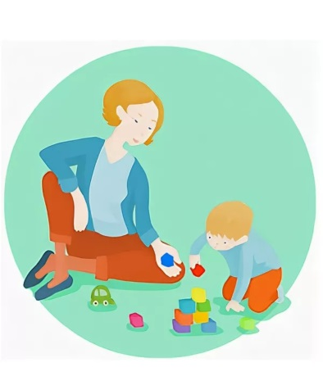
Этапы развития семьи ребенка с ОВЗ (дошкольный-школьный период)
1.Столкновение с нарушениями у ребенка, где родители сталкиваются с такими эмоциями, потрясение, глубокое разочарование, тревога и депрессия. На данном этапе родители особенно плотно контактируют с врачами и результат этого общения, может быть, как и положительным так и негативным.
2. Этап раннего детства. Семья сталкивается с хронической природой нарушений ребенка, получает реакции близких и часто они могут быть негативными.
Вступая в этап школьного возраста, родители уже находятся продолжительное время в ситуации хронического стресса, где так же основным вопросом являются вопросы социализации и образования.

Slide 7
Профессиональные навыки педагога для взаимодействия с семьей
1.Четко понимать структуру семейной системы и в особенности динамику семьи, в которой есть дети с ОВЗ
2. Обладать навыками эффективных межличностных отношений
3. Развивать опыт по общению, взаимодействию с семьями особых детей
Для наиболее успешного результата педагог должен отслеживать свои собственные психологические состояния, к примеру назначать встречу с родителями, находясь в состоянии стресса или же при наличии определённого эмоционального выгорания-приведет к негативному опыту общения между участниками процесса. Для стабилизации своего состояния педагог имеет право получить консультацию у педагога-психолога образовательного учреждения

Slide 8
Взаимодействие педагога и родителей
1. Эмоциональное состояние родителей
2. Информированность родителей о правах и обязанностях, которые они, как родители ребенка с ОВЗ имеют в образовательном учреждении
3. Принцип сотрудничества, на котором всегда должен настаивать педагог, так как хорошие взаимоотношения педагога и родителей -способствует лучшему прохождению учебного процесса для обучающегося
4. Контакт, который должен поддерживаться на протяжении учебного процесса, чтобы обе стороны были в курсе изменяющихся состояний ребенка
5. Эмоциональное состояние педагога
6. Информирование родителей о группах поддержки и правовой информации, где они могли бы узнать интересующие их моменты, касательно образовательного процесса
7. Привлечение родителей в участии жизни класса, проведений школьных мероприятий, мастер-классов, совместная деятельность педагога-обучающегося-родителя
8. Информирование о возможности обращения к школьному педагогу-психологу для частных консультаций.
9. Тренинги личностного роста и профилактика эмоционального выгорания для педагога, как инструмент эффективного общения

Slide 9
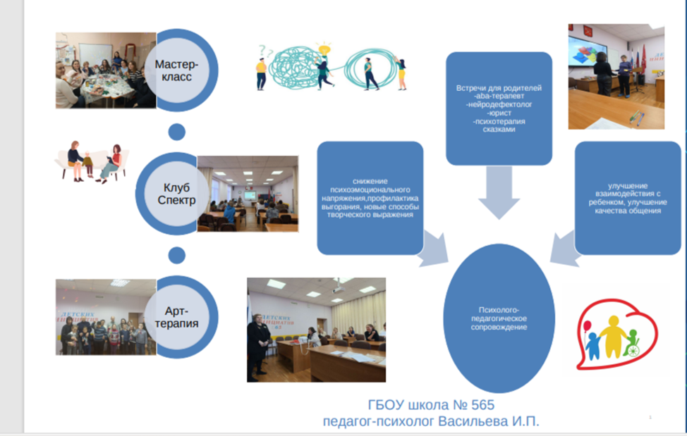
Взаимодействие школы и родителей на примере ГБОУ школа 565

